Slide 1
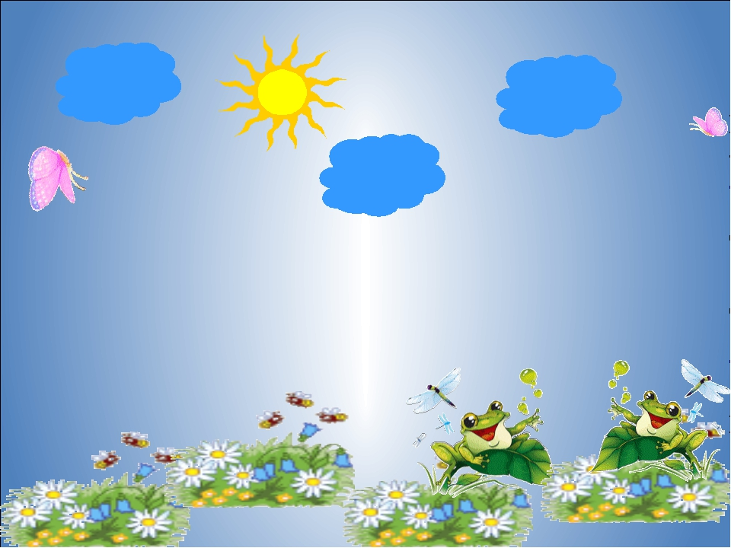
Выполнила:
воспитатель
Рябухина Е.С.
ПРОЕКТ
«Пальчиками играем речь развиваем»
Free Powerpoint Templates

Slide 2
Актуальность темы
Актуальность данной темы очевидна на сегодняшний день и заключается в том, что многие современные концепции дошкольного образования признают незаменимое влияние пальчиковых игр на речевое развитие ребёнка, а также проблема вызвана недостаточным просвещением родителей в данном вопросе.
Занятия пальчиковой гимнастикой помогут ребёнку научится быть настоящим хозяином своих пальчиков, совершенствовать сложные манипуляции с предметами, а значит, подняться ещё на одну ступеньку крутой лестнице ведущей к вершинам знаний и умений

Slide 5
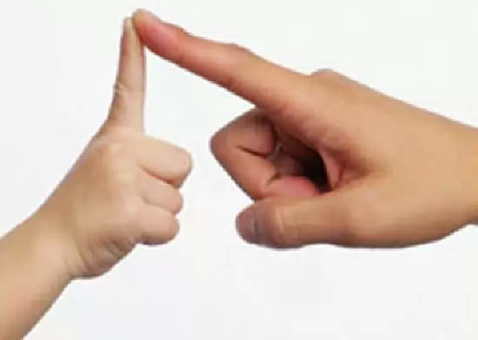
Цель проекта
Развитие мелкой моторики рук, по средствам пальчиковых игр и художественного творчества.

Slide 6
Что же происходит, когда ребёнок занимается пальчиковой гимнастикой
Игры с пальчиками создают благоприятный эмоциональный фон, развивает умение подражать взрослому, учат понимать смысл речи. Повышают речевую активность.
Если ребёнок будет выполнять упражнения, сопровождая их стихотворными строчками, то его речь станет более чёткой, ритмичной, яркой.
Ребёнок учится запоминать определённые положения рук и последовательность движений
Овладев многими упражнениями он сможет «рассказать руками» целые истории.
В результате пальчиковых упражнений кисти рук и пальцы приобретут силу и хорошую подвижность, а это в дальнейшем облегчит овладение навыком письма.
Ребёнок имеющий высокий уровень развития мелкой, умеет логически рассуждать, у него достаточно развиты психические функции, речь.

Slide 7
Задачи:
Изучить методическою литературу по данной теме
Составить перспективный план работы по развитию мелкой моторики рук.
Показать способы и приёмы проведения пальчиковой гимнастики
Развивать мелкую моторику пальцев рук детей, речевые способности, учитывая возрастные и индивидуальные особенности детей, используя разнообразные формы, методы и приёмы
Создание картотеки пальчиковых игр
Разучивание небольших стишков, потешек
Рассказывание небольших сказок по сюжетным картинкам.
Оформить дидактические игры и пособия по развитию мелкой моторике, нацеленных на формирование и развитие речи.
Оформление фото выставки по проекту
Повысить компетентность родителей в значимости пальчиковых игр, привлечь родителей к изготовлению развивающей среды в группе

Slide 8
Ожидаемый результат
Дети: Проявляют интерес к пальчиковой гимнастике, речь детей стала более эмоциональной и выразительной.
Возросла речевая активность детей в различных видах деятельности, используют пальчиковую гимнастику в повседневной жизни
Родители стали единомышленниками по использованию пальчиковой гимнастики в работе с детьми
Родители получают необходимые знания по данной теме, стали более информированными в вопросе проведения пальчиковой гимнастике с детьми дома

Slide 9
Участники проекта
Дети младшей группы
Родители воспитанников
Воспитатель
Средства достижения поставленных задач
Применение пальчиковой гимнастики во время досуга детей
Использование пальчиковой гимнастики на занятиях, на прогулке, в режимных моментах.
Информация для родителей
Использование атрибутов к пальчиковой гимнастике

Slide 10
Паспорт проекта
Продолжительность проекта: краткосрочный
октябрь 2019г– декабрь 2019г
Тип проекта: развивающий, групповой.

Slide 11
Учёными была выявлена закономерность:
если развитие движений
пальцев соответствует возрасту,
то и речевое развитие
находится в пределах
нормы и наоборот.

Slide 12
Этапы проекта
1. Подготовительный этап.
Определение темы, целей и задач, содержание проекта, прогнозирование результата
Изучение литературы по данной теме
Подготовка наглядного материала, консультаций, стендов информации
Создание краткосрочного проекта «Пуговка»
Создание картотеки пальчиковых игр.
Оформление фотовыставки по проекту
Подбор стишков, потешек, различных видов театра
С

Slide 13
2.Основной этап реализации проекта.
Составление плана проведения пальчиковой гимнастики.
Разработка рекомендаций по проведению пальчиковой гимнастики.
Включение пальчиковой гимнастики в конспекты занятий, комплексы гимнастики после сна, в режимные моменты.
Разучивание стишков, потешек,
Игры с предметами, разного вида шнуровки, игры с бумагой, игры с крупой, игры с карандашами, счетными палочками, пуговицами, бусинами, природным материалом, настольный театр, пальчиковый театр, перчаточный театр, нетрадиционная техника рисования, лепка из солёного теста, игры с песком, выкладывание мазайки, собери картинку.
Изготовления родителями пособия по развитию мелкой моторики по проекту
Акцентировать внимание родителей на значимости их помощи. Отметить успехи активных родителей
Консультации для родителей индивидуальные, групповые, беседы, рекомендации

Slide 14
3. Заключительный этап
Анализируя свою работу можно сделать выводы:
Тема проекта выбрана с учетом возрастных особенностей детей и актуальностью проблемы.
Использование пальчиковых игр, игровых упражнений вызвало положительную реакцию и интерес у детей, они с желанием выполняли упражнения, пользовались играми и пособиями в свободной деятельности.
Речевая активность детей возросла, их речь стала более ритмичной, эмоциональной.
Родители приняли участие в реализации проекта, начали использовать игры с различными материалами для развития мелкой моторики дома.
Оформление фото выставки по теме проекта.
Таким образом целенаправленная, регулярно осуществляемая работа воспитателями и родителями по развитию речи детей посредствам пальчиковой гимнастики, использование методических приёмов, способствующих речевому развитию детей, позволяет добиться положительных результатов.

Slide 15
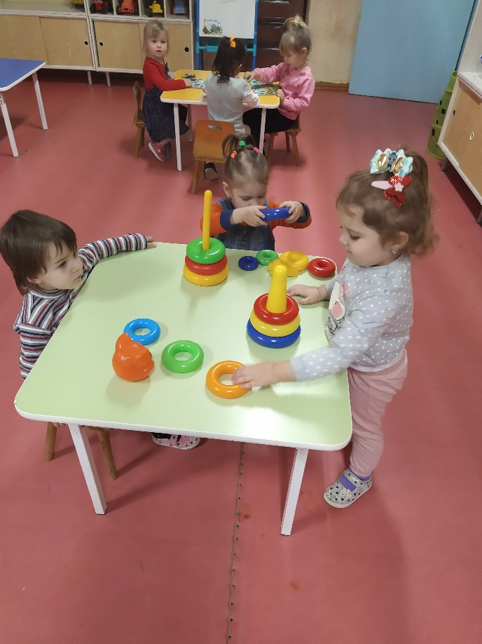
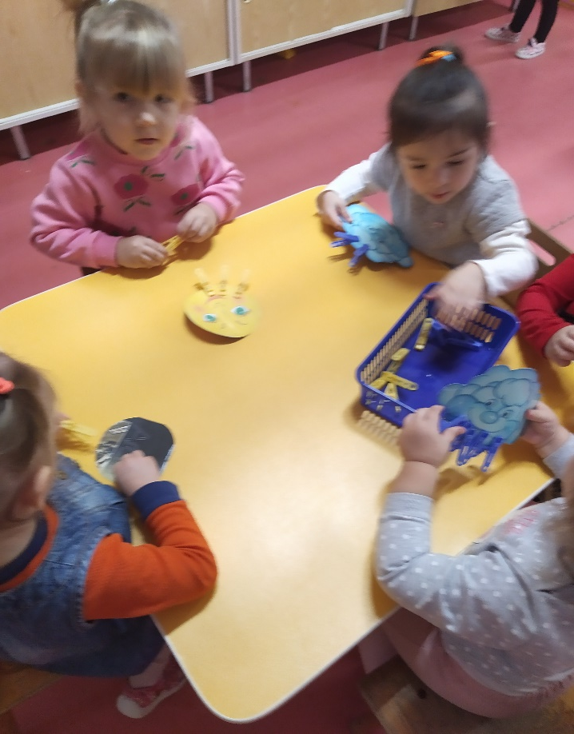
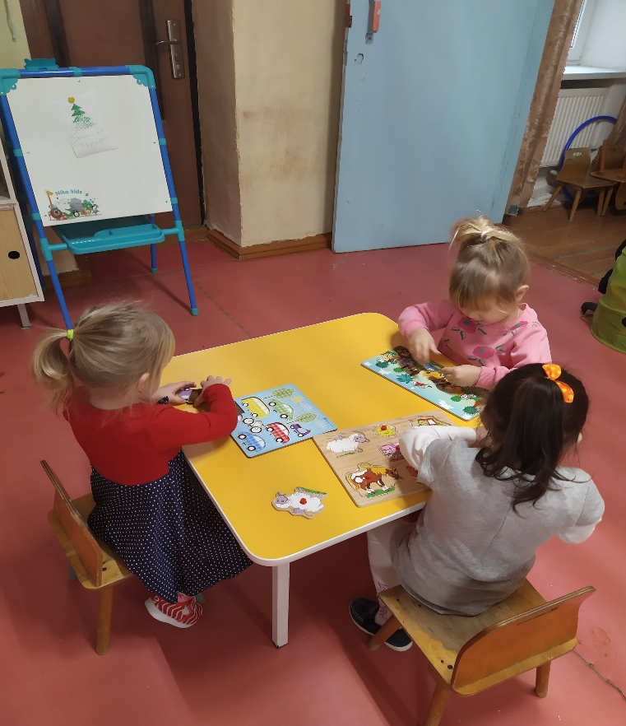

Slide 16
Благодарю
за
внимание!

